Slide 1

Kaspersky Anti-Virus

Slide 2

Антивірус Касперського (раніше відомий як Antiviral Toolkit Pro; коротко називається KAV — від англ. Kaspersky Antivirus) — антивірусне програмне забезпечення що розробляється Лабораторією Касперського. Надає користувачеві захист від вірусів, троянських програм, шпигунських програм, руткітів, adware, а також невідомих погроз за допомогою проактивного захисту, що включає компонент HIPS.

Slide 3
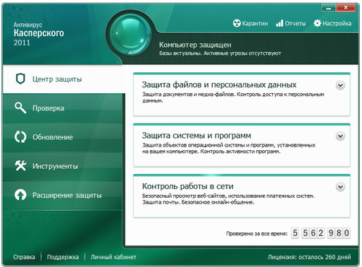
Базовий захист
Перевірка файлів, веб-сторінок, поштових і ICQ-повідомлень
Блокування посилань на заражених і фішингові веб-сайти
Проактивний захист від невідомих погроз, заснований на аналізі поведінки програм
Самозахист антивірусу від спроб виключення з боку шкідливого ПО
Регулярні і екстрені оновлення — завжди актуальний захист комп'ютера
Віртуальна клавіатура для безпечного введення логінів, паролів і номерів кредитних карт на веб-сторінках
Спеціальний Ігровий профіль для тимчасового відключення оновлень, перевірки за розкладом і повідомлень

Slide 4
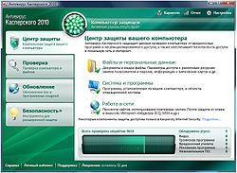
Базовий захист
Перевірка операційної системи і встановлених програм на наявність уразливостей
Налаштування операційної системи і інтернет-браузера для безпечної роботи в інтернеті
Відновлення працездатності системи після вірусної атаки
Інструменти створення Диска аварійного відновлення системи
Видалення тимчасових файлів інтернет-браузера

Slide 5
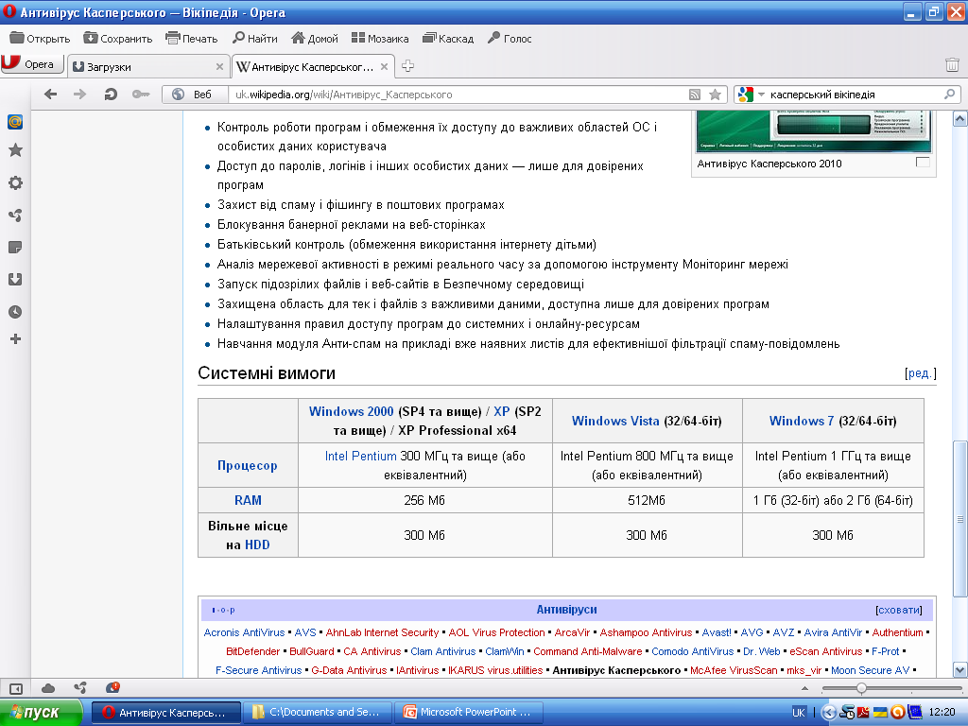
Системні вимоги

Slide 6
Kaspersky Internet Security 2010
Контроль роботи програм і обмеження їх доступу до важливих областей ОС і особистих даних користувача
Доступ до паролів, логінів і інших особистих даних — лише для довірених програм
Захист від спаму і фішингу в поштових програмах
Блокування банерної реклами на веб-сторінках
Батьківський контроль (обмеження використання інтернету дітьми)
Аналіз мережевої активності в режимі реального часу за допомогою інструменту Моніторинг мережі
Запуск підозрілих файлів і веб-сайтів в Безпечному середовищі
Захищена область для тек і файлів з важливими даними, доступна лише для довірених програм
Налаштування правил доступу програм до системних і онлайну-ресурсам
Навчання модуля Анти-спам на прикладі вже наявних листів для ефективнішої фільтрації спаму-повідомлень

Slide 7
Участь в тестах
За даними незалежного і некомерційного ресурсу Virusbulletin.com Антивірус Касперського пройшов тестування в квітні 2008 року, в лютому аналогічну винагороду Vb100 отримав серверний варіант продукту. У минулому антивірус отримував винагороду Vb100 в жовтні, серпні 2007 року. У грудні 2007 року продукт не зміг отримати цю винагороду. Загалом антивірусні продукти лабораторії брали участь в тестуванні 57 разів починаючи з січня 1998 року і в 42-х випадках успішно. Антивірус успішно витримав тест і отримав винагороду Gold Anti-polymorphic Protection Award вітчизняного порталу Antimalware в тесті антивірусів на виявлення сучасних поліморфних вірусів. Раніше по дослідженнях даного порталу продукт отримував винагороди Gold Anti-rootkit Protection Award, Gold Self-protection Award і ряд інших.

